Slide 1
ESITI SCOLASTICI 2022-2023

Slide 2
CLASSI – 2022-2023
SEDE | L | S | T | U | TOTALE CLASSI
CENTRALE | 6 | 10 | 5 | 7 | 28
SUCCURSALE | 5 | 9 | 6 | 9 | 29
TOTALE CLASSI | 11 | 19 | 11 | 16 | 57
STUDENTI (scrutinati) – 2022-2023
SEDE | L | S | T | U | TOTALE STUDENTI
CENTRALE | 147 | 225 | 102 | 165 | 639
SUCCURSALE | 115 | 196 | 121 | 208 | 640
TOTALE STUDENTI | 262 | 421 | 223 | 373 | 1279
Studenti all’estero: 7
L : Liceo Linguistico
S : Liceo Scientifico OSA
T: Istituto Tecnico Amministrativo e Marketing
U : Liceo Scienze Umane opzione Economico
2

Slide 3
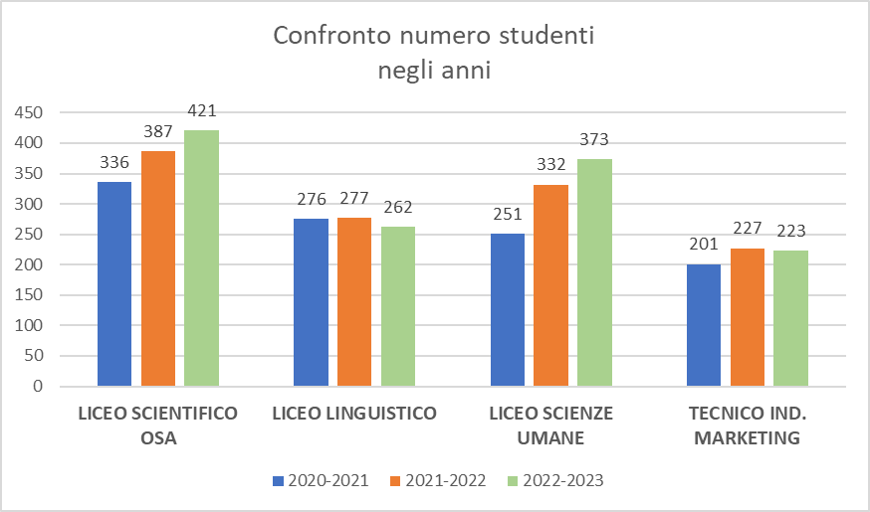
STUDENTI SCRUTINATI – 2022-2023
 | STUDENTI PER CLASSI
INDIRIZZO | 1 | 2 | 3 | 4 | 5 | TOTALE STUDENTI
LICEO LINGUISTICO | 51 | 54 | 50 | 46 | 61 | 262
LICEO SCIENTIFICO OSA | 115 | 95 | 71 | 68 | 72 | 421
TECNICO ITRI | 40 | 44 | 45 | 62 | 32 | 223
LICEO SCIENZE UMANE | 94 | 82 | 52 | 83 | 62 | 373
TOTALE STUDENTI | 300 | 275 | 218 | 259 | 227 | 1279
3

Slide 4
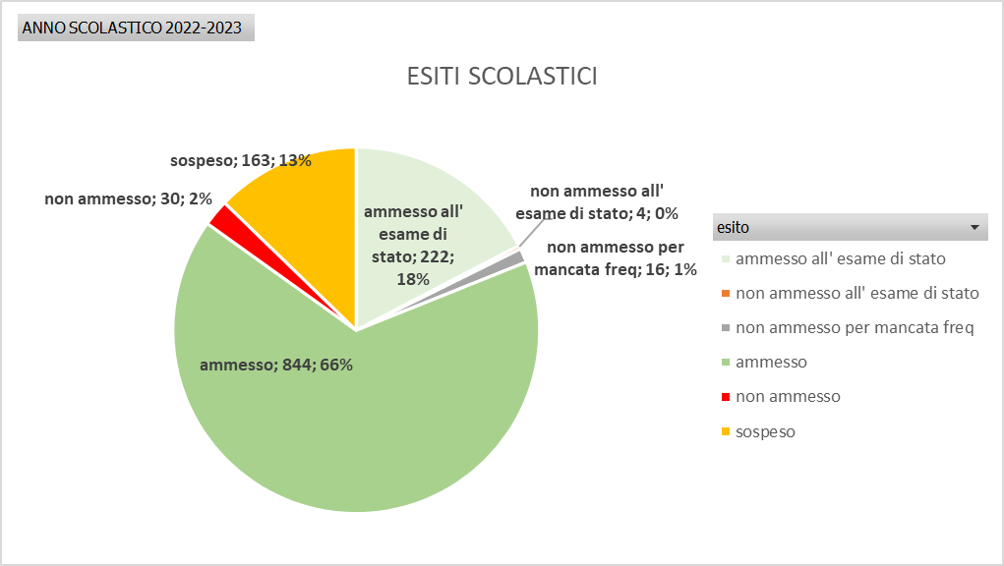
ESITI SCOLASTICI a.s. 2022-2023
ESITO | STUDENTI
ammesso all' esame di stato | 222
non ammesso all' esame di stato | 4
non ammesso per mancata freq | 16
ammesso | 844
non ammesso | 30
sospeso | 163
Totale complessivo | 1279
4

Slide 5
ESITI SCOLASTICI a.s. 2022-2023 suddivisi per indirizzo
ANNO SCOLASTICO 2022-2023 | INDIRIZZO
ESITO | LINGUISTICO | SCIENTIFICO OSA | SCIENZE UMANE | TECNICO | TOTALE
ammesso all' esame di stato | 60 | 68 | 62 | 32 | 222
non ammesso all' esame di stato |  | 4 |  |  | 4
non ammesso per mancata freq | 4 | 4 | 5 | 3 | 16
ammesso | 150 | 281 | 249 | 164 | 844
non ammesso | 10 | 3 | 10 | 8 | 31
sospeso | 38 | 61 | 47 | 16 | 162
TOTALE | 262 | 421 | 373 | 223 | 1279
5

Slide 6
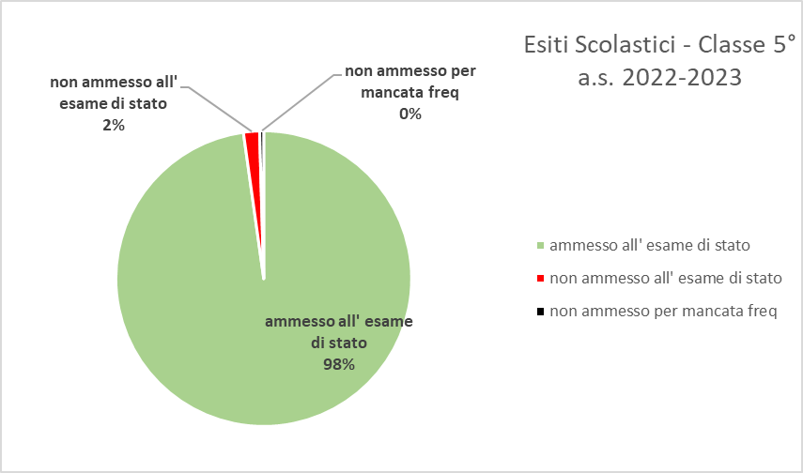
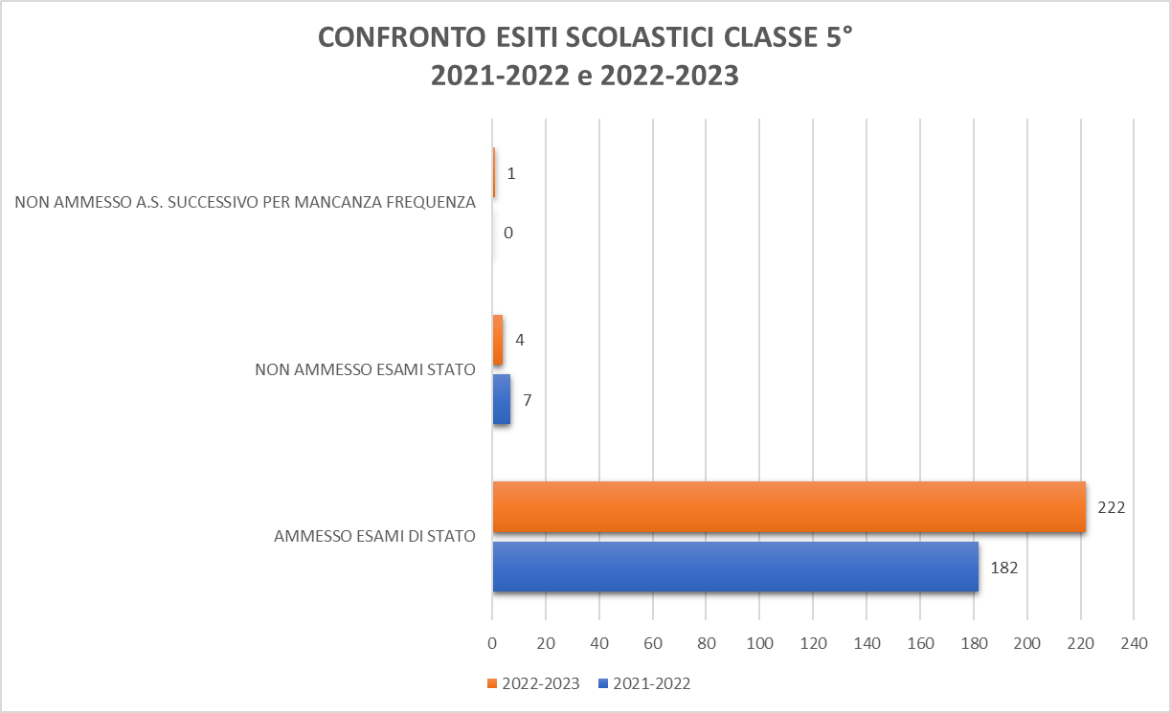
ESITI SCOLASTICI CLASSI 5° a.s. 2022-2023
ESITO SCOLASTICO | NUMERO STUDENTI
ammesso all' esame di stato | 222
non ammesso all' esame di stato | 4
non ammesso per mancata freq | 1
Totale studenti 5°-2022-2023 | 227
6

Slide 7
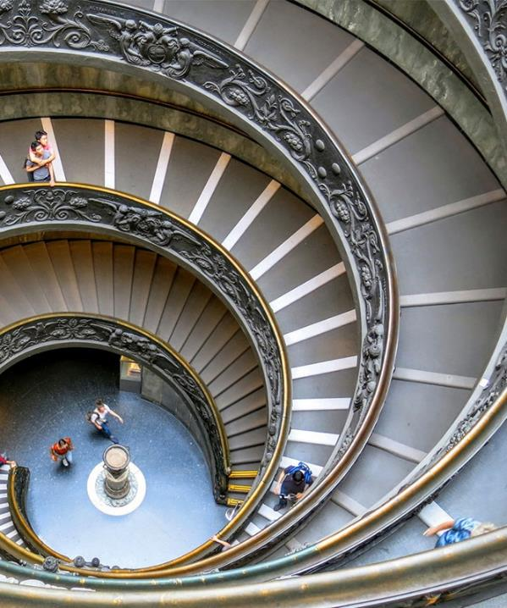
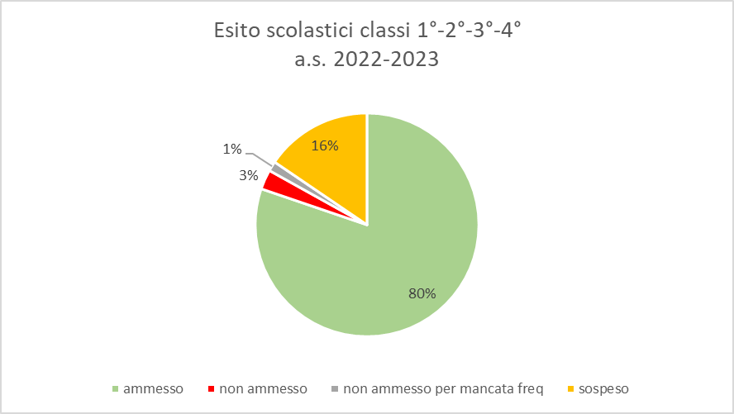
ESITI SCOLASTICI a.s. 2022-2023 suddivisi per classe di frequenza
2022-2023 | NUMERO STUDENTI PER CLASSI 1°-2°-3°-4°
ESITO | 1 | 2 | 3 | 4 | TOTALE STUDENTI
ammesso | 244 | 236 | 166 | 198 | 844
non ammesso | 8 | 3 | 8 | 11 | 30
non ammesso per mancata freq | 3 | 3 | 3 | 6 | 15
sospeso | 45 | 33 | 41 | 44 | 163
Totale complessivo | 300 | 275 | 218 | 259 | 1052
7

Slide 8
Sospensione del giudizio
DISCIPLINA | CORSO DI RECUPERO | STUDIO INDIVIDUALE | TOTALE STUDENTI
DIRITTO ED ECONOMIA POLITICA | 3 |  | 3
DISEGNO E STORIA DELL'ARTE |  | 4 | 4
ECONOMIA AZIENDALE | 2 |  | 2
FILOSOFIA |  | 12 | 12
FISICA | 23 | 8 | 31
INFORMATICA |  | 13 | 13
ITALIANO |  | 3 | 3
LINGUA E CULTURA STR. FRANCESE | 16 |  | 16
LINGUA E CULTURA STR. INGLESE | 31 | 1 | 32
LINGUA E CULTURA STR. SPAGNOLO | 13 |  | 13
LINGUA E LETTERATURA ITALIANE |  | 3 | 3
MATEMAT e INFORMATICA | 8 |  | 8
MATEMATICA | 82 |  | 82
RELAZIONI INTERNAZIONALI |  | 2 | 2
SCIENZE NATURALI | 12 | 1 | 13
SCIENZE UMANE |  | 1 | 1
STORIA |  | 10 | 10
STORIA DELL'ARTE |  | 2 | 2
STORIA E GEOGRAFIA |  | 11 | 11
TECNOLOGIE DELLA COMUNICAZIONE |  | 3 | 3
TOTALE STUDENTI | 190 | 74 | 264
8

Slide 9
Sospensione del giudizio – Corsi di recupero
INDIRIZZO/DISCIPLINA | 1 | 2 | 3 | 4 | Totale complessivo
LINGUISTICO | 7 | 12 | 12 | 11 | 42
FISICA |  |  | 3 | 4 | 7
LINGUA E CULTURA STR. INGLESE |  |  |  | 2 | 2
LINGUA E CULTURA STR. FRANCESE | 4 |  | 2 | 3 | 9
LINGUA E CULTURA STR. SPAGNOLO | 1 | 6 |  | 1 | 8
MATEMAT e INFORMATICA | 2 | 6 |  |  | 8
MATEMATICA |  |  | 7 | 3 | 10
SCIENTIFICO OSA | 34 | 15 | 11 | 16 | 76
FISICA | 9 | 4 |  | 3 | 16
LINGUA E CULTURA STR. INGLESE | 9 | 1 | 4 | 1 | 15
MATEMATICA | 12 | 9 | 5 | 7 | 33
SCIENZE NATURALI | 4 | 1 | 2 | 5 | 12
SCIENZE UMANE | 11 | 9 | 20 | 12 | 52
DIRITTO ED ECONOMIA POLITICA |  |  |  | 1 | 1
LINGUA E CULTURA STR. INGLESE | 5 | 1 | 6 | 1 | 13
LINGUA E CULTURA STR. FRANCESE | 1 |  | 2 |  | 3
LINGUA E CULTURA STR. SPAGNOLO | 1 | 1 | 1 | 1 | 4
MATEMATICA | 4 | 7 | 11 | 9 | 31
TECNICO | 6 | 1 | 4 | 7 | 18
DIRITTO ED ECONOMIA POLITICA |  |  | 1 | 1 | 2
ECONOMIA AZIENDALE |  |  | 2 |  | 2
LINGUA E CULTURA STR. INGLESE |  | 1 |  |  | 1
LINGUA E CULTURA STR. FRANCESE | 3 |  |  | 1 | 4
LINGUA E CULTURA STR. SPAGNOLO |  |  |  | 1 | 1
MATEMATICA | 3 |  | 1 | 4 | 8
Totale complessivo | 58 | 37 | 47 | 48 | 190
9

Slide 10
Sospensione del giudizio- Studio Individuale
 | STUDIO INDIVIDUALE
 | Etichette di colonna
DISCIPLINA | 1 | 2 | 3 | 4 | TOTALE STUDENTI
DISEGNO E STORIA DELL'ARTE | 4 |  |  |  | 4
FILOSOFIA |  |  | 8 | 4 | 12
FISICA |  |  | 7 | 1 | 8
INFORMATICA | 1 | 2 | 9 | 1 | 13
ITALIANO |  |  | 1 | 2 | 3
LINGUA E CULTURA STR. INGLESE |  |  | 1 |  | 1
LINGUA E LETTERATURA ITALIANE |  | 2 |  | 1 | 3
RELAZIONI INTERNAZIONALI |  |  |  | 2 | 2
SCIENZE NATURALI |  |  | 1 |  | 1
SCIENZE UMANE | 1 |  |  |  | 1
STORIA |  |  | 3 | 7 | 10
STORIA DELL'ARTE |  |  |  | 2 | 2
STORIA E GEOGRAFIA | 4 | 7 |  |  | 11
TECNOLOGIE DELLA COMUNICAZIONE |  |  | 2 | 1 | 3
TOTALE COMPLESSIVO | 10 | 11 | 32 | 21 | 74
10

Slide 11
A BREVE …. GLI ESAMI DI STATO

